Slide 1

Balans in de Microvasculatuur: Nieuwe inzichten in therapierespons bij diabetische retinopathie
Ingeborg Klaassen, PhD
Oculaire Angiogenese Groep
Afdeling Oogheelkunde,
Amsterdam UMC

Slide 2
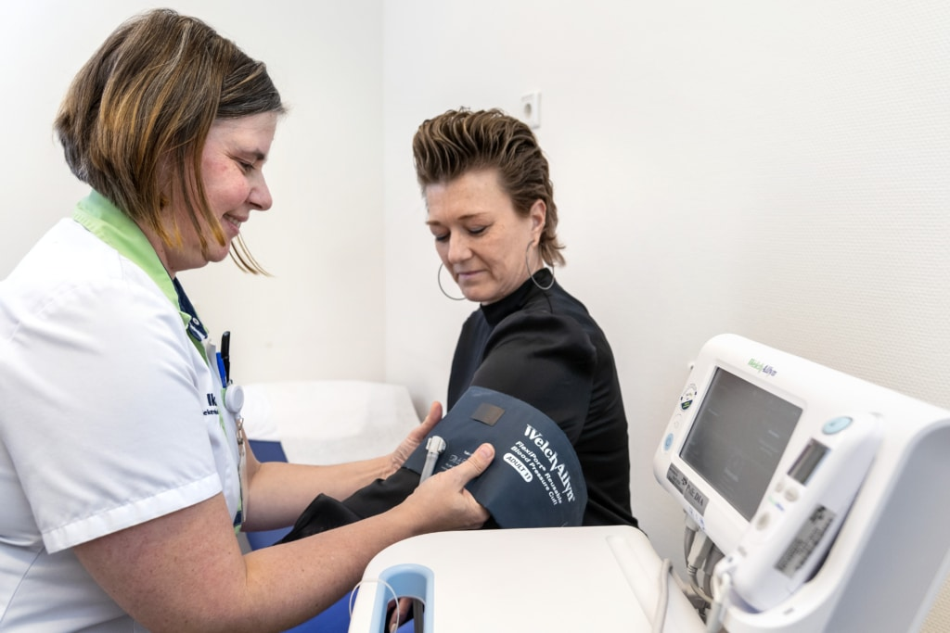
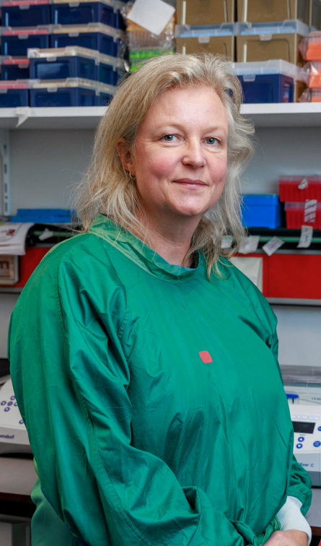
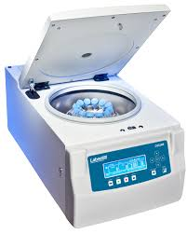
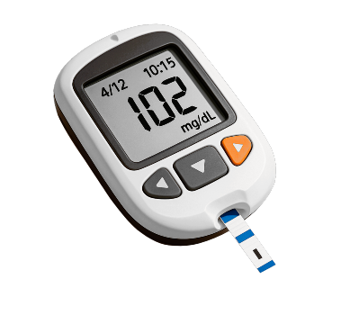
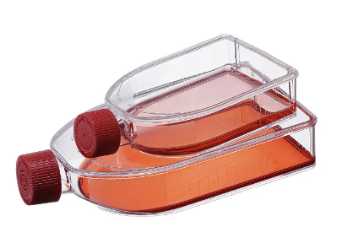
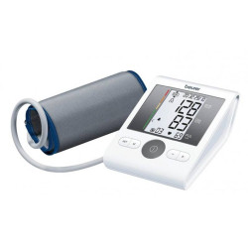
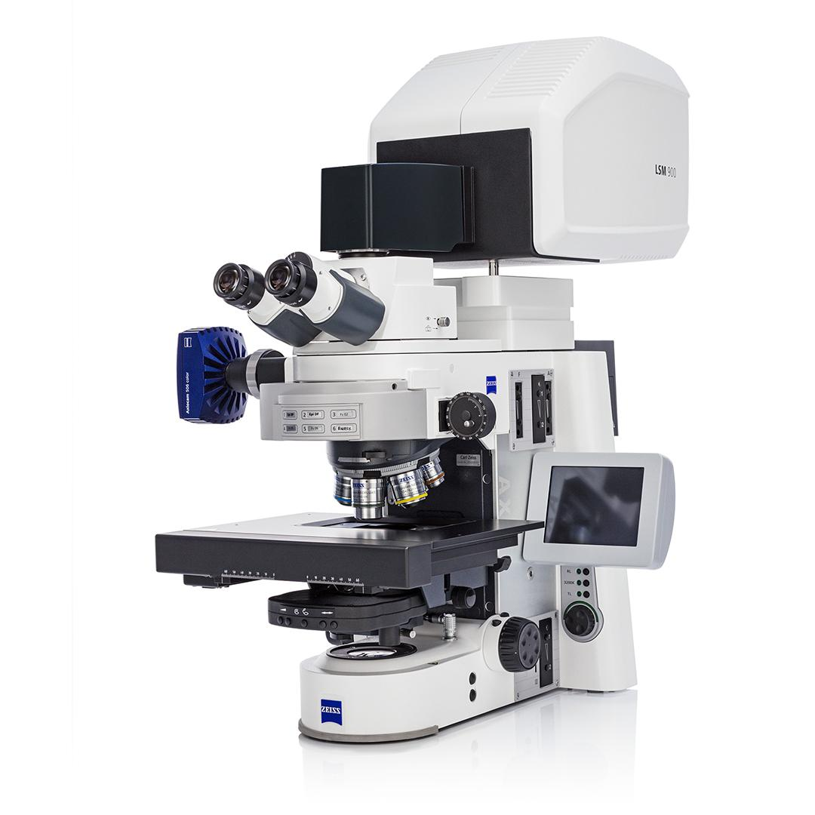
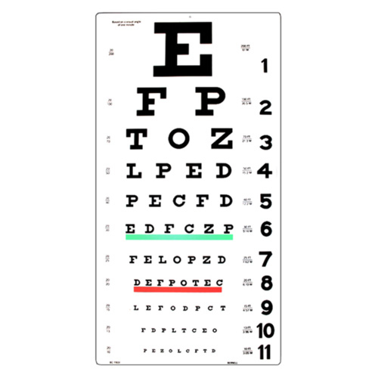
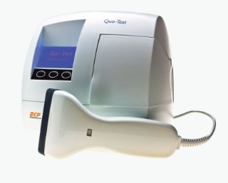
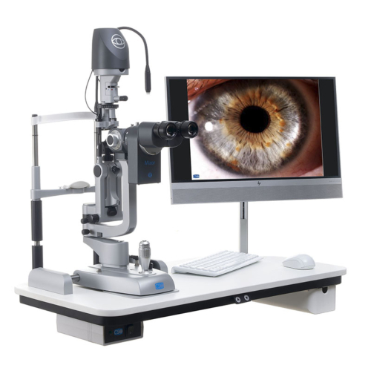

Patiëntenzorg
Laboratorium
NDC26 | 09-04-2026

Slide 3
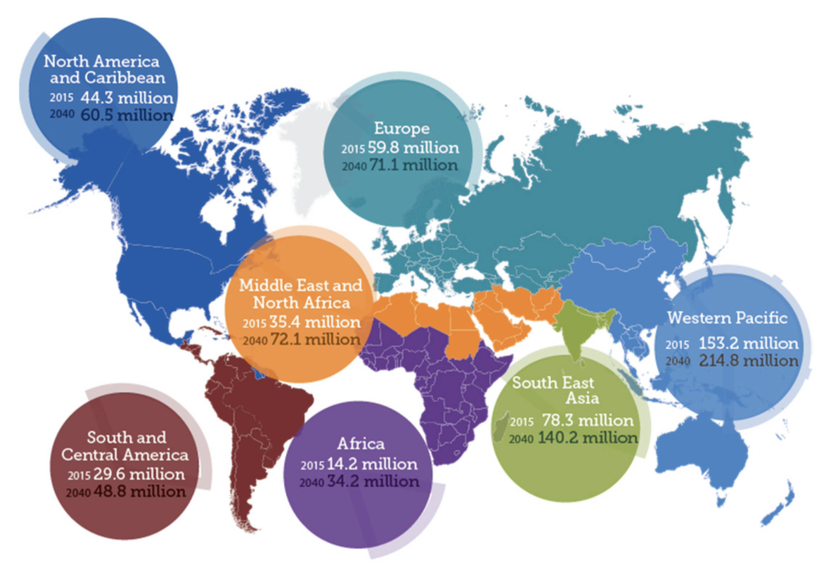
Diabetes wereldwijd
Pandemische omvang: 537 miljoen (1:10)
Hoge mortaliteit: 6,7 miljoen per jaar (1 per 5 sec)
Enorme economische last: €950 miljard (+316% laatste 15 jr)
Toename blindheid: 100 miljoen DR
NDC26 | 09-04-2026

Slide 4

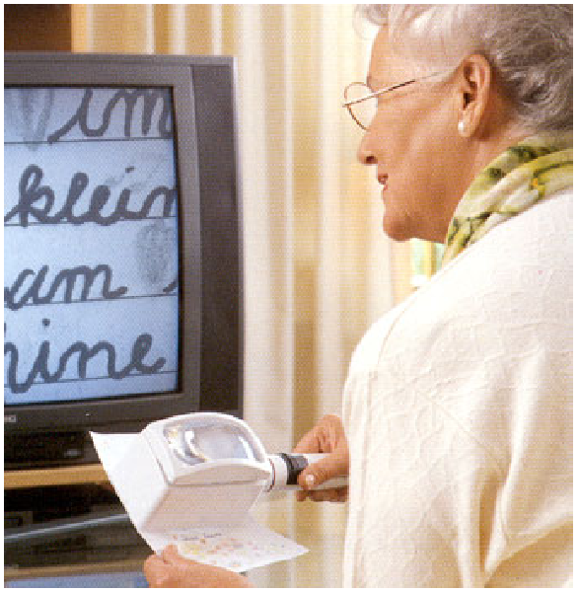


Invloed van de gezichtsscherpte op het vermogen om activiteiten uit te voeren
0
0,5
0,16
0,05
0,1
NDC26 | 09-04-2026

Slide 5
Oogproblemen door diabetes
Diabetische Retinopathie
Glaucoom
Cataract
Schommelingen in bloedsuikerspiegels
Verhoogde bloeddruk
Hoog cholesterol
Roken

Slide 6
Diabetische Retinopathie
Preklinisch
Al veranderingen aan bloedvaatjes die klinisch niet waarneembaar zijn
Klinisch:
Niet-proliferatieve DR
Proliferatieve DR

Slide 7
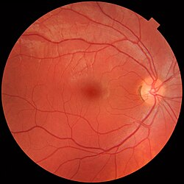
Diabetische Retinopathie
Na 5-20 jaar pas klinische verschijnselen
Na 20 jaar diabetes heeft ca. 35% van de patiënten schade aan de bloedvaatjes
10% heeft een ernstige vorm van DR (PDR of DMO)
Preklinisch
al veranderingen van bloedvaten (bloeddoorstroming, vaatdoorlaatbaarheid)
Wat merkt de patiënt?
Niets!
Screening is belangrijk
Risicofactoren:
HbA1c-waarde
Diabetesduur
Bloeddruk
Medicatiegebruik (insuline ja/nee)

Slide 8
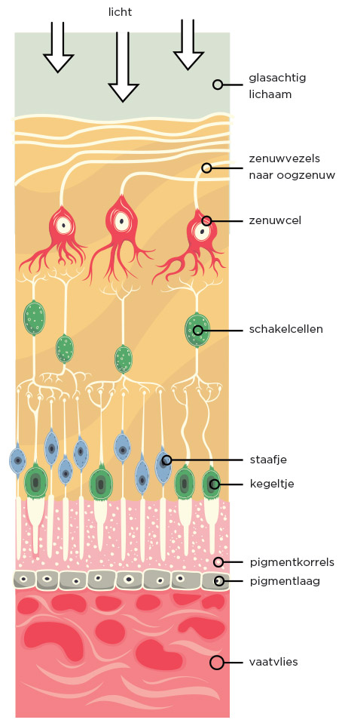
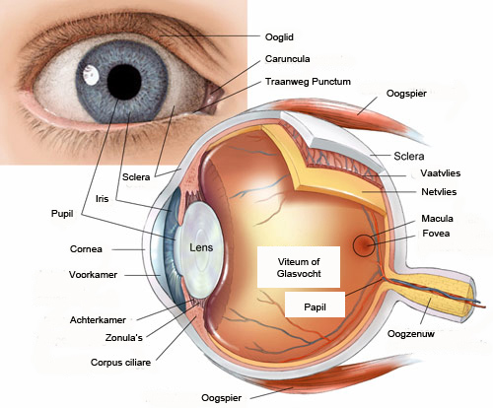
Anatomie oog en netvlies
NDC26 | 09-04-2026
8

Slide 9
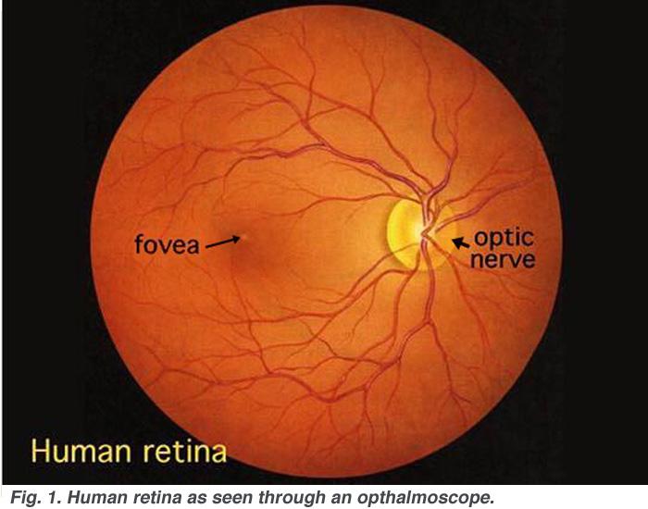
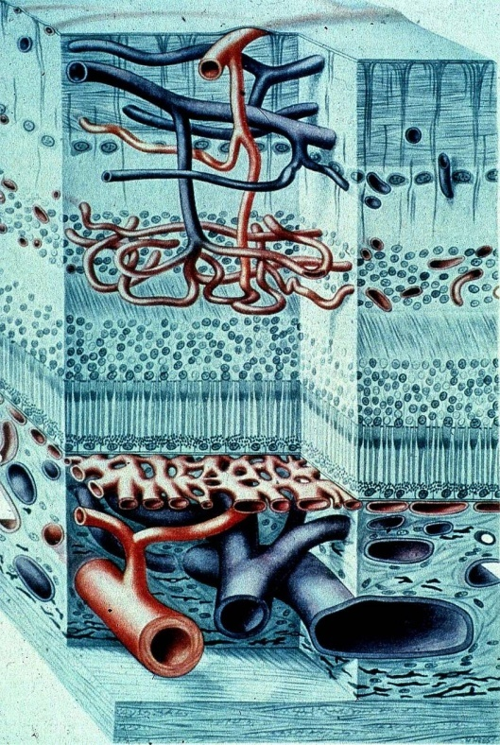
Bloedvoorziening van de retina
Humane retina gezien door een oftalmoscoop
NDC26 | 09-04-2026

Slide 10
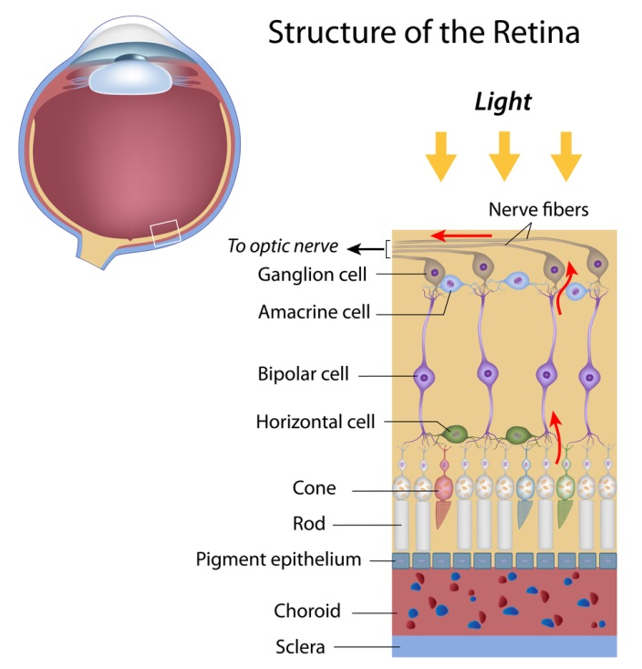
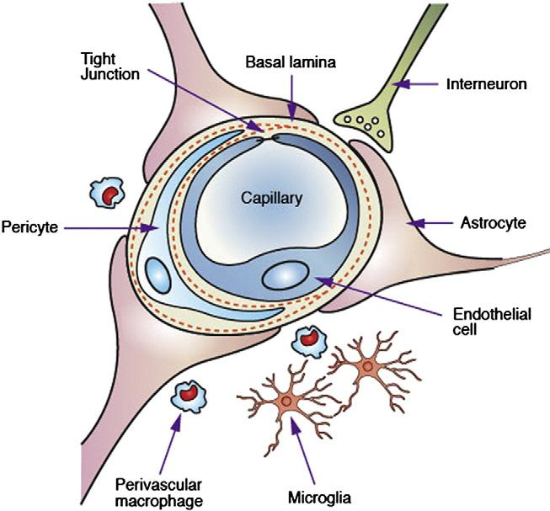
De bloed-retina barrière
Structuur van de retina
Licht
zenuwuiteinden
Naar oogzenuw
Kegeltje
Staafje
NDC26 | 09-04-2026
10

Slide 11
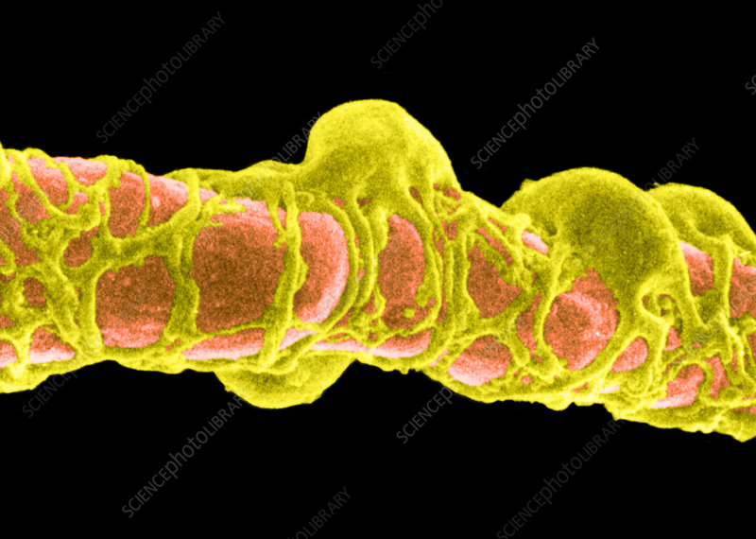
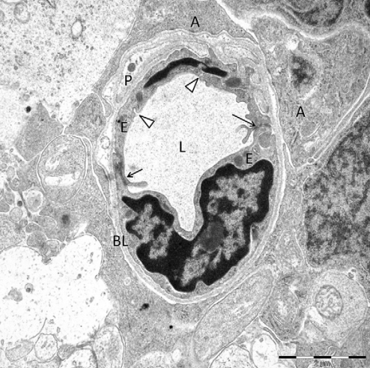
verbreking van de bloed-retina barrière
Afbraak tight junctions
Toename transcellulair transport
Verdikking basale lamina
Verlies pericyten
Loslating astrocyten
Verlies neuronen
Activatie microglia
NDC26 | 09-04-2026
Klaassen et al., 2013

Slide 12

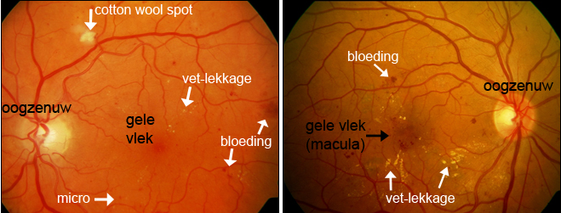
Diabetische Retinopathie
Na 5-20 jaar pas klinische verschijnselen
Na 20 jaar diabetes heeft ca. 35% van de patiënten schade aan de bloedvaatjes
10% heeft een ernstige vorm van DR (PDR of DMO)
Klinisch:
Niet-proliferatieve DR
microaneurysmata,
lekkage (vocht, vetten, bloed)
Wat merkt de patiënt?
Wazig zien
Metamorfosie
Kleuren vervagen
Leesproblemen
Meestal belt de patiënt zelf huisarts of oogarts
Vraag door: “Zien rechte lijnen er nog recht uit?”

Slide 13
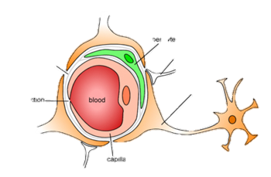


CON DM2 DR
Tight junctions
DAPI COL-IV OCLN
Pericyt
αSMA, NG2, PDGFRβ
Basale lamina
Laminin, collagen IV
Neuron
Tight junctions
ZO-1, occludin, claudin-5
Glial cell
GFAP
Endotheelcel
vWF, CD31
Verlaagde expressie
Minder scherp en onderbroken
The project RECOGNISED is funded by the European Commision under the Grant Agreement N° 847749

Slide 14
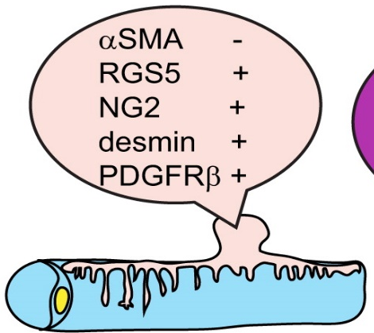
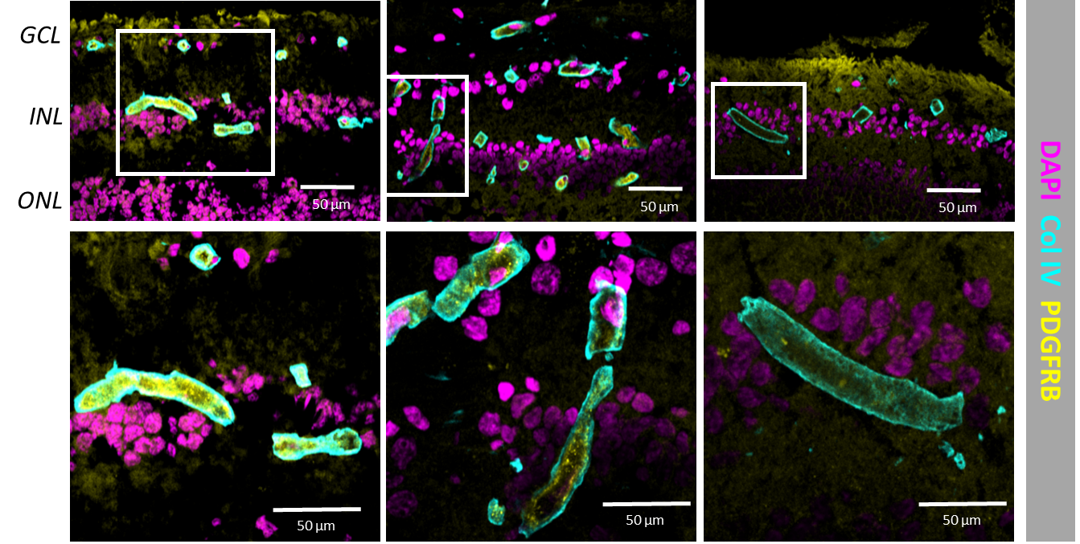
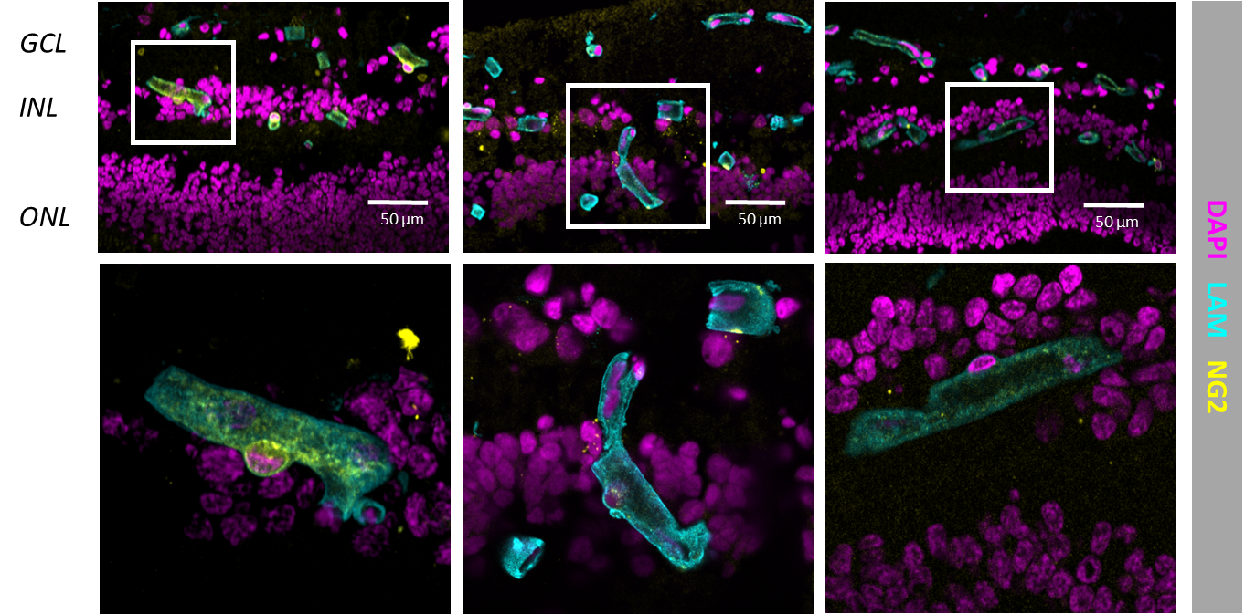
Pericyten verlies
Controle
DM2
DR
Controle donor
DM2
DR
The project RECOGNISED is funded by the European Commision under the Grant Agreement N° 847749

Slide 15
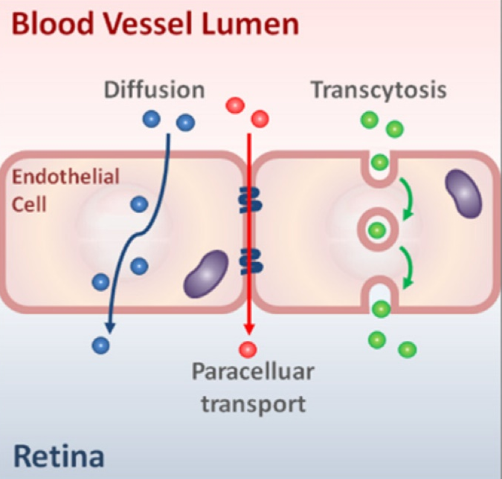
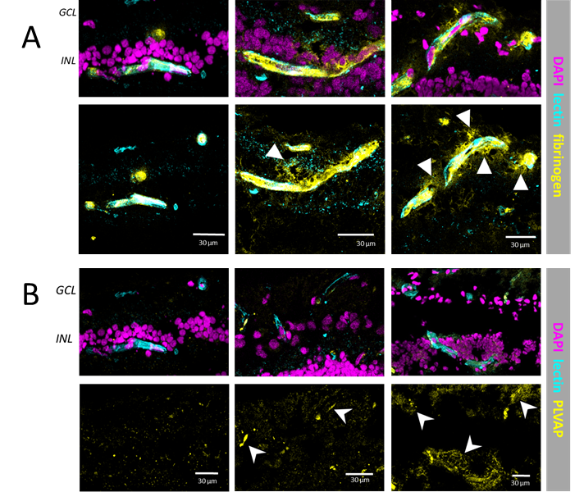
Vaatlekkage
CON DM2 DR
Lekkage plasma eiwitten
Toename PLVAP
(marker vaatlekkage)
The project RECOGNISED is funded by the European Commision under the Grant Agreement N° 847749

Slide 16
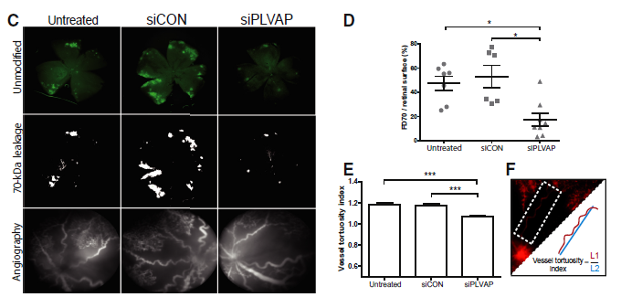
Remming PLVAP verlaagd vaatlekkage in muizen Retinopathie model
NDC26 | 09-04-2026
Wisniewska-Kruk et al. (2016) Am J Pathol. 186:1044-54

Slide 17
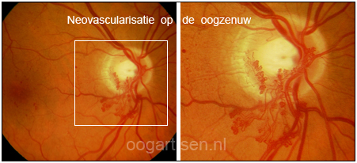
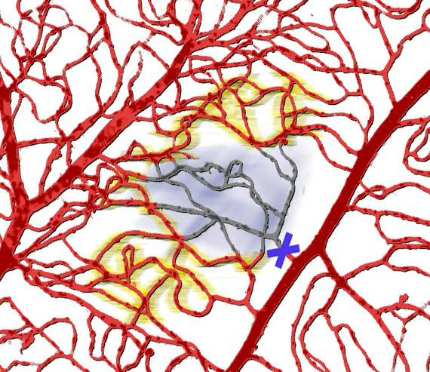
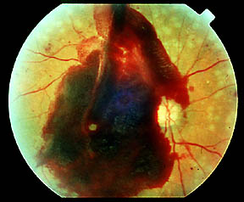
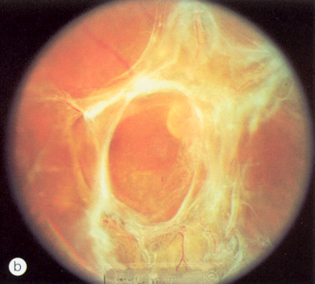
Diabetische Retinopathie
Klinisch:
Proliferatieve DR
ischemie, neovascularisatie,
Bloedingen,
tractie-netvliesloslating

Slide 18
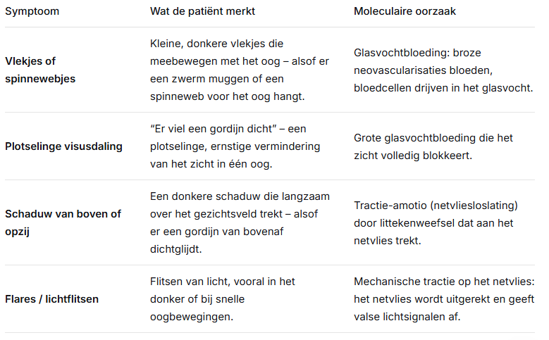

Diabetische Retinopathie
Klinisch:
Proliferatieve DR
ischemie, neovascularisatie,
Bloedingen,
tractie-netvliesloslating

Slide 19
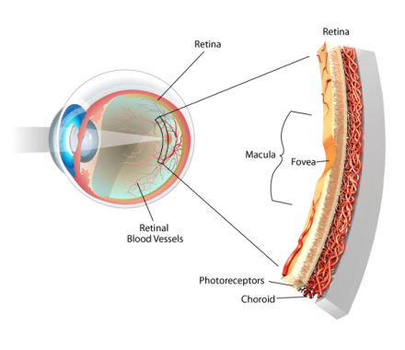
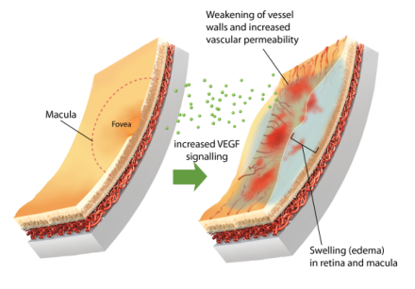
Diabetisch macula oedeem
Wat merkt de patiënt?
Wazig zien
Metamorfosie
Kleuren vervagen
Leesproblemen

Slide 20
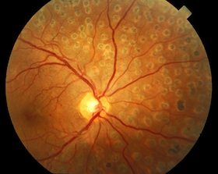
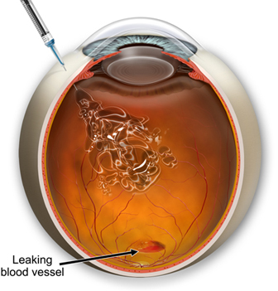
Behandeling DR
Laser
Intravitreaal VEGF remmers
Corticosteroiden

Slide 21
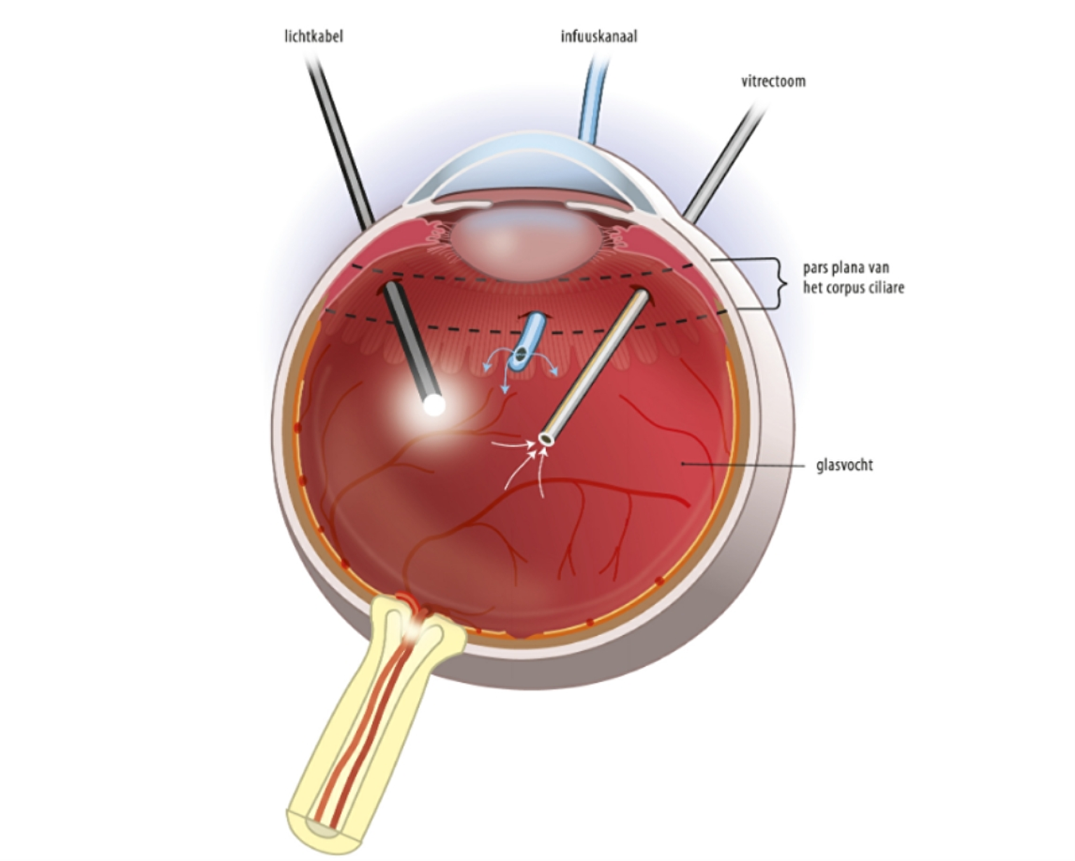
Vitrectomie
Operatie:
verwijderen
slechte bloedvaten,
bloedresten,
littekenweefsel,
vitreoretinale membrane

Slide 22
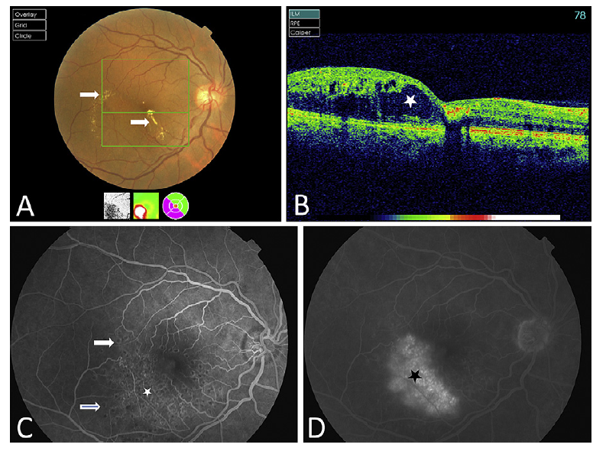
Diabetisch Macula Oedeem

Slide 23
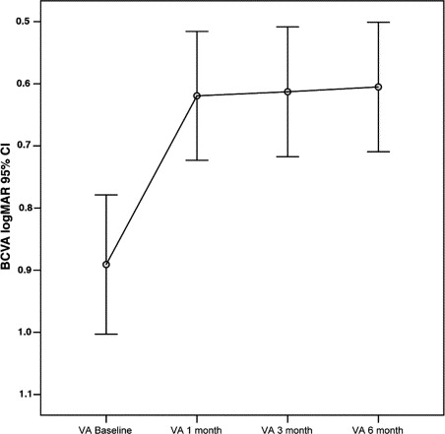
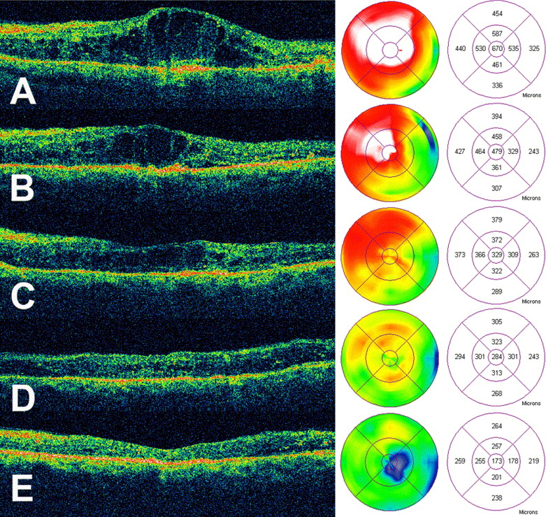
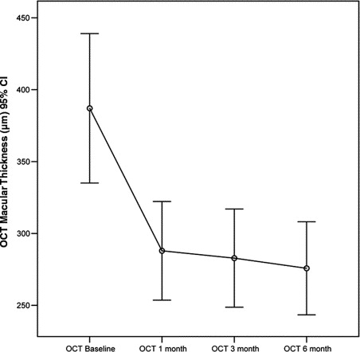
ANTI-VEGF in Diabetisch Macula Oedeem
Notes:
All Presentations
26 April, 2001
Satellite Symposium (FINAL)
23

Slide 24

Anti-VEGF-injecties:
Het meest effectief
Maar…
Verschillen in respons
Hoge kosten
Last voor patiënten
NDC26 | 09-04-2026

Slide 25
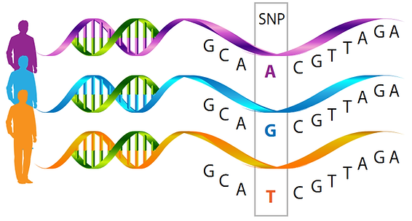
Variaties in Genetisch Profiel
GWAS
=
Genome-Wide Association Study
Variaties in het genetisch profiel kunnen ten grondslag liggen aan verschillen in de respons op een anti-VEGF-behandeling
Inzicht in de variatie in de respons op anti-VEGF-therapie kan onnodige behandelingen bij patiënten voorkomen en helpen bij het kiezen van de meest effectieve therapie
Gepersonaliseerde behandelingen
SNP: single nucleotide polymorphysm
NDC26 | 09-04-2026

Slide 26
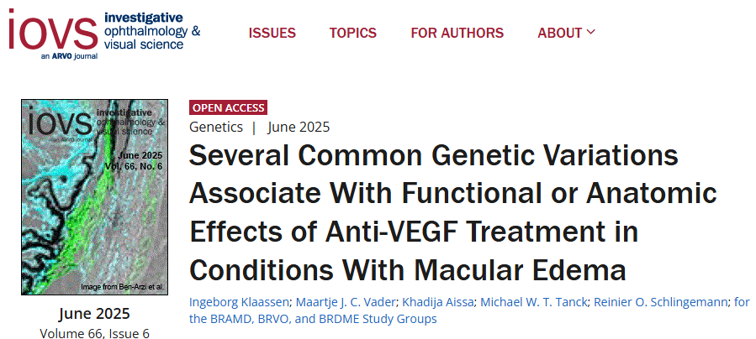
Samenvatting GWAS
In onze GWAS studie vonden we 1 SNP geassocieerd met verandering in gezichtsscherpte (VA)
en 8 SNPs geassocieerd met verandering in retinadikte (CST)
Verder functioneel onderzoek nodig
NDC26 | 09-04-2026

Slide 27
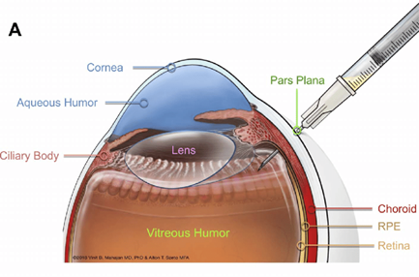
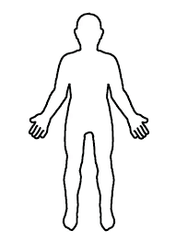
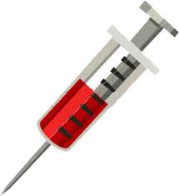
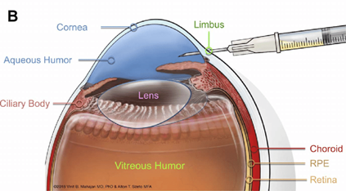
vloeistofbiopsieën en DR
Glasvocht
Kamerwater
Bloed
NDC26 | 09-04-2026

Slide 28
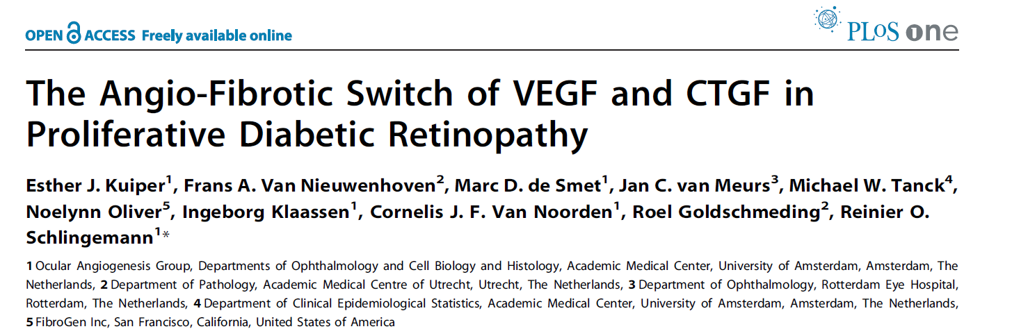

Angio-fibrotische switch
Angiogenese
Fibrose
VEGF
CTGF
Kuiper et al., 2008 PLoS ONE 3:e2675

Slide 29


AF-switch in PDR
Voor
8 mnd na BVZ + laser
Voor
Na anti-VEGF + laser
Kuiper et al., 2008 PLoS ONE 3:e2675

Slide 30


Toekomstig onderzoek:
Test ontwikkeling voor diagnose
En gepersonaliseerde behandelingen
Klaassen et al., Sci Rep 2022

Slide 31
Samenvatting en conclusies
DR onstaat 5-20 jaar na het ontstaan van diabetes en tast voornamelijk de bloedvaatjes in het netvlies aan:
lekkende bloedvaatjes en vaatnieuwvorming
Hoog VEGF (vasculaire endotheliale groeifactor) is de belangrijkste groeifactor die hier een rol in speelt
Meeste behandelingen zijn gericht tegen VEGF, maar werken niet voor iedereen
Meer basale kennis nodig:
Welke andere groeifactoren spelen een rol?
Wat veroorzaakt lekkende bloedvaatjes (verbreking BRB) en vaatnieuwvorming?
Toekomstige ontwikkeling van gepersonaliseerde behandelingen

Slide 32


















Ingeborg Klaassen
Paola
Serrano Martinez
Amber Teppema
Yanlin
Li
Reinier Schlingemann
Ron van Noorden
Noëlle
Bakker-van Bugnum
Esmeralda
Bosma
Website: ocular-angiogenesis.nl

Slide 34





Model bloed-retina barrière
In vitro BRB model
Ω
Transendothelial electrical resistance
Permeability of differently sized tracers
Tight junction kleuring
J. Wisniewska-Kruk et al. (2016) Am J Pathol. 186:1044-54

